Slide 1
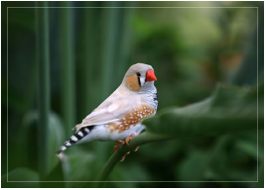
珍珠鸟
冯骥才

Slide 2
珍珠鸟简介
珍珠鸟，别名锦花鸟，原体羽灰色，散缀许多小白斑点，因形似珍珠而得名。原产澳洲东部和印尼东部热带森林中。
珍珠鸟羽毛鲜艳，体态娇小玲珑，动作活泼轻巧，非常可爱，是一种美丽的观赏鸟。

Slide 3
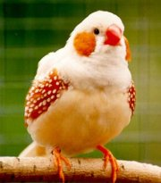
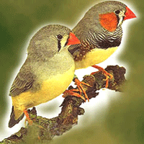

Slide 4
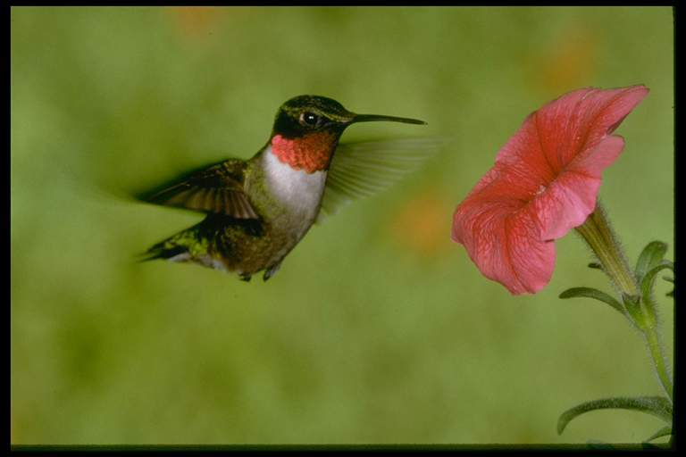

Slide 5
真好！
朋友送我一对
珍珠鸟
。

Slide 6
朗读课文,画出你喜欢的体现小珍珠鸟可爱的句子,并说说你的理由。

Slide 7
瞧，多么像它的父母：红嘴红脚，灰蓝色的毛，只是后背还没生出珍珠似的圆圆的白点。它好肥，整个身子好像一个蓬松的球儿。
用比喻的手法, 抓住珍珠鸟的外形来描写, 写出珍珠鸟毛茸茸,又肥又圆的特点,很可爱的样子。

Slide 8
它先是离我较远,见我不去伤害它,便一点点的挨近,然后蹦到我的杯子上,俯下头来喝茶,再偏过脸瞧瞧我的反应,我只是微微一笑,依旧写东西,它就放开胆子跑到稿纸上,绕者我的笔尖蹦来蹦去;跳动的小红爪子在纸上发出”嚓嚓”响。
用拟人的手法, 抓住鸟的动作,神态来写,赋予鸟人的灵性,像个娇憨顽皮的孩子,居然懂得看人的脸色行事,多聪明的鸟呀!

Slide 9
作者运用了比喻和拟人的手法，抓住了珍珠鸟的外形、动作、神态来描写,描写中融入了自己的喜爱之情。

Slide 10
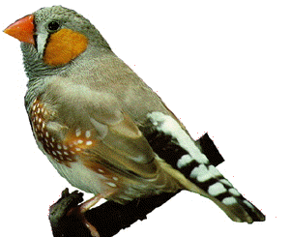
珍珠鸟本来是一种（ ）。刚到我家时，开始只能听到（ ），后来能看见（ ），渐渐它们敢（ ）。
害怕人的鸟
它的叫声
鲜红的小嘴
伸出小脑袋看我
怕
熟悉

Slide 11
“我”的举动 | 小鸟的反应
很少扒开叶蔓瞧它们
我不管它
我只是微微一笑，依旧写东西
“笔不觉停了，生怕惊走它”
敢伸出小脑袋瞅瞅我
决不掀开叶片往里看
雏鸟脑袋“从叶间探出来”
即使开着窗子也不会飞走
不去伤害它
“蹦到我杯子上”喝茶
绕着我的笔尖蹦来蹦去
我不动声色地写
啄着我颤动的笔尖
趴在我肩上睡着了

Slide 12
我对珍珠鸟关心爱护，鸟儿有怎样的反应？
“我”的爱护
鸟的变化
提供环境
显得怕人
不去惊动
渐渐胆大
不去伤害
开始亲近
不去惊扰
完全信赖

Slide 13
你认为究竟是什么拉近了我和珍珠鸟之间的距离？
信赖
“我”
鸟
爱

Slide 14
“我”从和鸟儿的相处中得到了什么感受？
信赖，
往往创造出美好的境界。

Slide 15
关爱、尊重、宽容、理解、平等、自由等产生信赖，信赖创造美好的（和睦、和谐、和平）境界

Slide 16
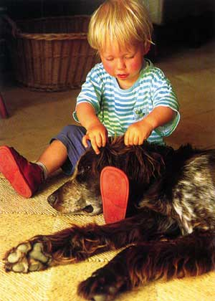

Slide 17
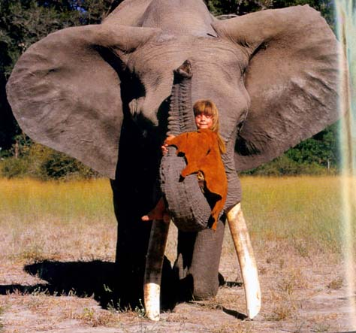

Slide 18
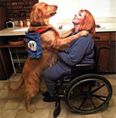
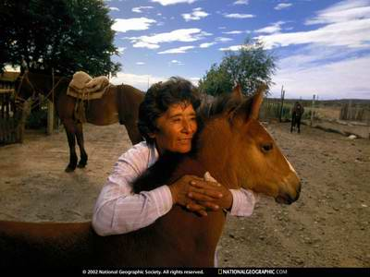

Slide 19
课外拓展
1、 收集有关“鸟”的成语和古诗词。
2、课外阅读巴金的《鸟的天堂》。

